Slide 1
Федеральная
служба по надзору
в сфере транспорта
Северо-Восточное межрегиональное управление государственного автодорожного надзора
Результаты
правоприменительной практики
и соблюдения обязательных требований
в сфере автомобильного транспорта
за 2022 год.
15 февраля 2023 года

Slide 2
Федеральная служба по надзору в сфере транспорта
Доклад по правоприменительной практике организации и проведения федерального государственного контроля (надзора) на автомобильном транспорте, городском наземном электрическом транспорте и дорожном хозяйстве. В рамках федерального государственного контроля (надзора) в соответствии с полномочиями, утвержденными Положением о Северо-Восточном межрегиональном управлении государственного автодорожного надзора Федеральной службы по надзору в сфере транспорта (далее – Управление), Управление осуществляет контрольные (надзорные) функции в сфере автомобильного транспорта, городского наземного электрического транспорта, дорожного хозяйства за соблюдением законодательства Российской Федерации, в том числе международных договоров Российской Федерации, а также иные функции, возложенные на него законодательством Российской Федерации, на территории Новгородской, Вологодской и Псковской областей.

Slide 3
Федеральная служба по надзору в сфере транспорта
Федеральный государственный контроль (надзор) на автомобильном транспорте, городском наземном электрическом транспорте и в дорожном хозяйстве Управление осуществляло на основании следующих нормативных правовых актов. - Федеральный закон от 31.07.2020 № 248-ФЗ «О государственном контроле (надзоре) и муниципальном контроле в Российской Федерации»; - Федеральный закон от 04.05.2011 № 99-ФЗ «О лицензировании отдельных видов деятельности»; - Федеральный закон от 06.10.2003 № 131-ФЗ «Об общих принципах организации местного самоуправления в Российской Федерации»; - Федеральный закон «О государственном контроле за осуществлением международных автомобильных перевозок и об ответственности за нарушение порядка их выполнения» от 24.07.1998 № 127-ФЗ; - Федеральный закон от 10.12.1995 № 196-ФЗ «О безопасности дорожного движения»; - Федеральный закон от 08.11.2007 № 259-ФЗ «Устав автомобильного транспорта и городского наземного электрического транспорта»;

Slide 4
Федеральная служба по надзору в сфере транспорта
- Федеральный закон от 08.11.2007 № 257-ФЗ «Об автомобильных дорогах и о дорожной деятельности в Российской Федерации и о внесении изменений отдельные законодательные акты Российской Федерации»; - Федеральный закон от 13.07.2015 № 220-ФЗ «Об организации регулярных перевозок пассажиров и багажа автомобильным транспортом и городским наземным электрическим транспортом в Российской Федерации и о внесении изменений в отдельные законодательные акты Российской Федерации»; - Федеральный закон от 14.06.2012 № 67-ФЗ «Об обязательном страховании гражданской ответственности перевозчика за причинение вреда жизни, здоровью, имуществу пассажиров и о порядке возмещения такого вреда, причиненного при перевозках пассажиров метрополитеном»; - Федеральный закон от 30.12.2001 № 195-ФЗ «Кодекс Российской Федерации об административных правонарушениях»; - Постановление Правительства РФ от 30.07.2004 № 398 «Об утверждении Положения о Федеральной службе по надзору в сфере транспорта»; - Постановление Правительства РФ от 07.04.2004 № 184 «Вопросы Федеральной службы по надзору в сфере транспорта»;

Slide 5
Федеральная служба по надзору в сфере транспорта
- Постановление Правительства РФ от 19.09.2020 № 1502 «Об утверждении Правил учета дорожно-транспортных происшествий, об изменении и признании утратившими силу некоторых актов Правительства Российской Федерации»; - Постановление Правительства РФ от 07.10.2020 № 1616 «О лицензировании деятельности по перевозкам пассажиров и иных лиц автобусами»; - Постановление Правительства РФ от 16.07.2009 № 584 «Об уведомительном порядке начала осуществления отдельных видов предпринимательской деятельности»; - Постановление Правительства Российской Федерации от 21.12.2020 № 2200 «Об утверждении Правил перевозок грузов автомобильным транспортом о внесении изменений в пункт 2.1.1. Правил дорожного движения Российской Федерации»; - Постановление Правительства РФ от 01.10.2020 № 1586 «Об утверждении Правил перевозок пассажиров и багажа автомобильным транспортом и городским наземным электрическим транспортом»; - Постановление Правительства РФ от 29.06.2021 № 1043 «О федеральном государственном контроле (надзоре) на автомобильном транспорте, городском наземном электрическом транспорте и дорожном хозяйстве»;

Slide 6
Федеральная служба по надзору в сфере транспорта
- Постановление Правительства РФ от 01.06.2021 № 845 «Об утверждении Правил допуска российских перевозчиков к осуществлению международных автомобильных перевозок, признании утратившим силу постановления Правительства Российской Федерации от 01.10.2020 № 1588 и о внесении изменений в некоторые акты Правительства Российской Федерации»; - Постановление Правительства РФ от 01.10.2020 № 1586 «Об утверждении Правил перевозок пассажиров и багажа автомобильным транспортом и городским наземным электрическим транспортом»; - Постановление Правительства РФ от 23.11.2012 № 1213 «О требованиях к тахографам, категориях и видах оснащаемых ими транспортных средств, порядке оснащения транспортных средств тахографами, правилах их использования, обслуживания и контроля их работы»; - Постановление Правительства Российской Федерации от 03.02.1994 № 76 «О присоединении Российской Федерации к Европейскому соглашению о международной дорожной перевозке опасных грузов»; - Постановление Правительства РФ от 23.09.2020 № 1527 «Об утверждении Правил организованной перевозки группы детей автобусами»;

Slide 7
Федеральная служба по надзору в сфере транспорта
- Постановление Правительства РФ от 14.06.2013 № 504 «О взимании платы в счет возмещения вреда, причиняемого автомобильным дорогам общего пользования федерального значения транспортными средствами»; - Постановление Правительства РФ от 25.08.2008 № 641 «Об оснащении транспортных средств, технических средств и систем аппаратурой спутниковой навигации ГЛОНАСС или ГОНАСС/GPS»; - Постановление Правительства Российской Федерации от 17.08.2016 № 806 «О применении риск-ориентированного подхода при организации отдельных видов государственного контроля (надзора) и внесении изменений в некоторые акты Правительства Российской Федерации»; - Постановление Правительства РФ от 29.12.2020 № 2349 «Об утверждении перечня работ, профессий, должностей, непосредственно связанных с управлением транспортными средствами или управлением движением транспортных средств»; - Постановление Правительства РФ от 22.12.2020 г. № 2216 "Об утверждении Правил оснащения транспортных средств категорий М2, М3 и транспортных средств категории N, используемых для перевозки опасных грузов, аппаратурой спутниковой навигации";

Slide 8
Федеральная служба по надзору в сфере транспорта
- Постановление Правительства РФ от 10.03.2022 № 336 «Об особенностях организации и осуществления государственного контроля (надзора), муниципального контроля»; - Приказ Министерства транспорта Российской Федерации от 31.07.2020 № 281 «Об утверждении Порядка проведения квалификационного экзамена на право получения свидетельства профессиональной компетенции международного перевозчика»; - Приказ Министерства транспорта Российской Федерации от 31.07.2020 № 282 «Об утверждении Профессиональных и квалификационных требований предъявляемых при осуществлении перевозок к работникам юридических лиц и индивидуальных предпринимателей, указанных в абзаце первом пункта 2 статьи 20 Федерального закона «О безопасности дорожного движения». Приведенный перечень нормативных правовых актов не является исчерпывающим, поскольку существуют подзаконные нормативные правовые акты, к числу которых относятся, прежде всего, приказы Министерства транспорта Российской Федерации, которыми утверждены административные регламенты исполнения Федеральной службой по надзору в сфере транспорта государственных функций в соответствии с возложенными полномочиями.

Slide 9
Федеральная служба по надзору в сфере транспорта
Подконтрольные хозяйствующие субъекты, осуществляющие деятельность на территории, подконтрольной Северо-Восточному МУГАДН По состоянию на 31.12.2022 года в реестре подконтрольных (поднадзорных) хозяйствующих субъектов Управления, осуществляющих деятельность на автомобильном транспорте связанную с перевозкой пассажиров, грузов, а также осуществляющих деятельность в дорожном хозяйстве находилось 4199 субъектов, из которых: - лицензиаты – 1067; - не подлежащие лицензированию – 3132; - перевозящие опасные грузы – 75; - владельцы удостоверения допуска к международным автомобильным перевозкам - 822 (осуществляющие пассажирские перевозки - 105; осуществляющие грузовые перевозки – 717); - субъекты, подавшие уведомления о начале предпринимательской деятельности – 461.

Slide 10
Федеральная служба по надзору в сфере транспорта
Наименование показателя | Подразделения Северо-Восточного МУГАДН
 | Вологодская область | Новгородская область |  | Псковская область | ИТОГО
Количество субъектов, деятельность которых подлежит государственному контролю (надзору), в том числе: | 1053 | 1412 | 1734 |  | 4199
имеющие лицензии | 524 | 263 | 280 |  | 1067
не лицензиаты, из них: | 529 | 1149 | 1454 |  | 3132
осуществляющие перевозки опасных грузов | 20 | 22 | 33 |  | 75
имеющие удостоверения допуска к осуществлению международных автоперевозок | 134 | 194 | 494 |  | 822
подавшие уведомления | 365 | 89 | 7 |  | 461

Slide 11
Федеральная служба по надзору в сфере транспорта
Сведения о проведённых в отношении поднадзорных субъектов проверках и иных мероприятиях по контролю и наложенных по результатам указанных мероприятий административной и иной публично – правовой ответственности На 2022 год Управлением были подготовлены и утверждены органами Прокуратуры: План проведения плановых проверок юридических лиц и индивидуальных предпринимателей, включающий 47 проверок хозяйствующих субъектов, План проведения проверок деятельности органов местного самоуправления, включающий 23 проверки. Мораторий на проведения плановых проверок субъектов малого и среднего бизнеса органов местного самоуправления в 2022 году постановлением Правительства Российской Федерации от 10.03.2022 № 336 «Об особенностях организации и осуществления государственного контроля (надзора), муниципального контроля» ; постановлением Правительства Российской Федерации от 24.03.2022 № 448 «Об особенностях осуществления государственного контроля (надзора), муниципального контроля в отношении аккредитованных организаций, осуществляющих деятельность в области информационных технологий, и о внесении изменений в некоторые акты Правительства Российской Федерации»

Slide 12
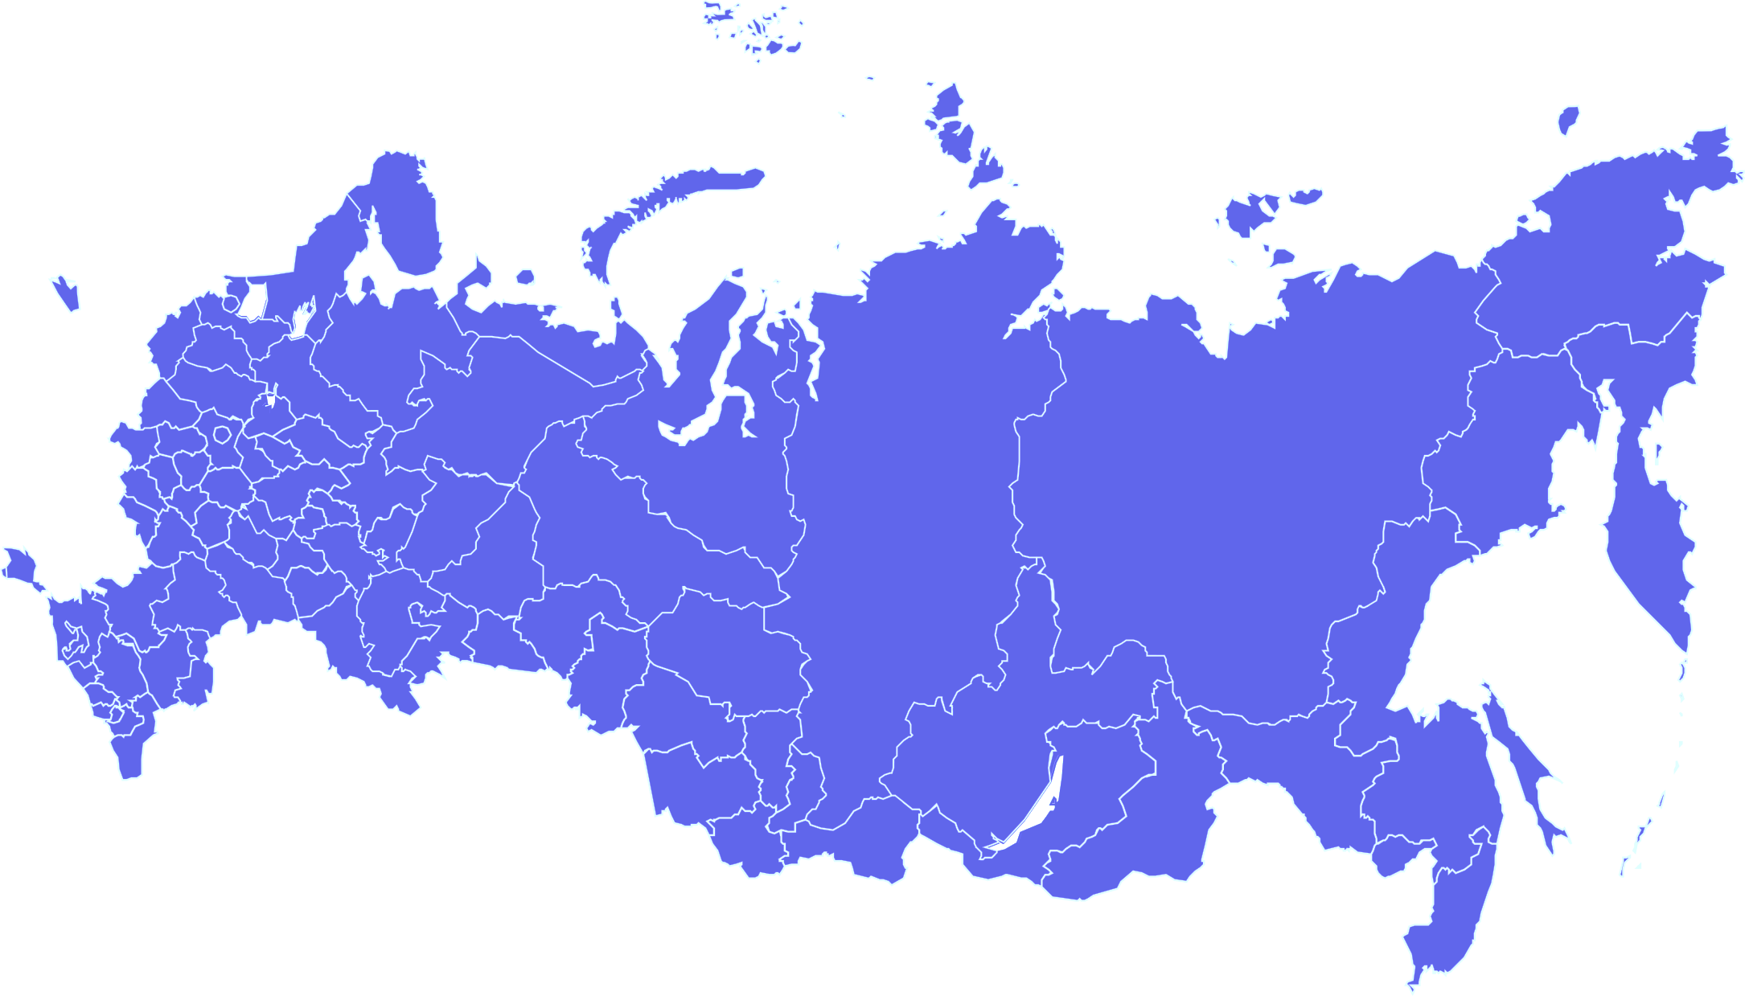
Федеральная служба по надзору в сфере транспорта
Плановые и внеплановые проверки субъектов
транспортного комплекса
Всего проведено проверок
79
плановых проверок 12
внеплановых проверок 67
Субъекты малого и среднего предпринимательства
10
Субъекты малого и среднего предпринимательства 41
Бюджетные организации, в том числе осуществляющие подвоз детей 1
Бюджетные организации, в том числе осуществляющие подвоз детей
10

Slide 13
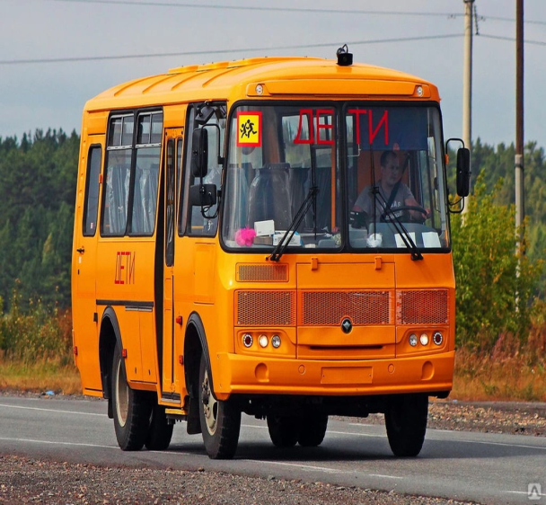
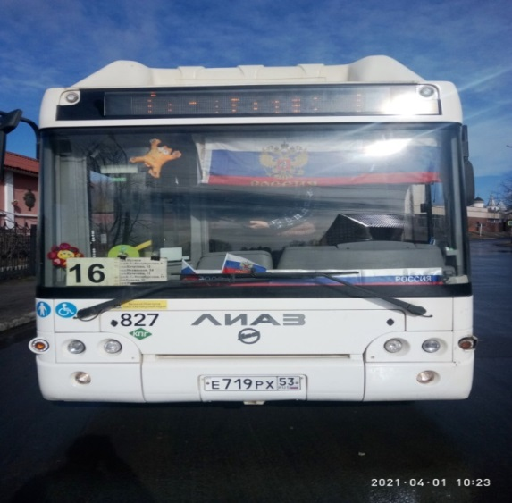
Федеральная служба по надзору в сфере транспорта
Надзор в режиме постоянного рейда
Проверено
транспортных средств
68 967
Выявлено транспортных средств с нарушениями
14 468
Выявлено
нарушений
24 294

Slide 14
Надзор в режиме постоянного рейда
Наименование показателя | Подразделения Северо-Восточного МУГАДН
 | Вологодская область | Новгородская область | Псковская область | ИТОГО:
Составлено распоряжений о проведении рейдовых мероприятий ед. | 12 | 12 | 14 | 38
Количество проверенных транспортных средств:
всего ед. | 4399 | 8716 | 55852 | 68967
в том числе с нарушениями ед. | 2253 | 3325 | 8890 | 14468
Количество выявленных нарушений ед. | 2502 | 5630 | 16162 | 24294
Принятые меры:
Составлено протоколов ед. | 1336 | 1237 | 8698 | 11271
Вынесено постановлений ед. | 2768 | 5199 | 9165 | 17132
Сумма наложенных штрафов тыс. руб. | 36509,2 | 39031,5 | 58048,7 | 133589,4
Изъятие ТС, ед. | 47 | 24 | 5 | 76
Федеральная служба по надзору в сфере транспорта

Slide 15
Государственный контроль (надзор) за осуществлением международных автомобильных перевозок и весогабаритный контроль Реализация полномочий государственного контроля (надзора) за осуществлением международных автомобильных перевозок и весогабаритный контроль проводится должностными лицами Управления на сети федеральных автомобильных дорог, проходящих по территории Новгородской области, Псковской области, Вологодской области на автодорогах:
- М-10 «Россия» (Москва – Санкт-Петербург);
- Р-56 (Великий Новгород – Псков);
- Р-47 (Новгород - Луга);
- М-9 «Балтия» Москва–Волоколамск (граница с Республикой Латвия);
- Р-23 Санкт-Петербург-Псков–Невель (граница с Республикой Беларусь);
- М-8 «Москва-Ярославль-Вологда-Архангельск» ;
- М-8 «Москва-Ярославль-Вологда-Архангельск» ;
- А-114 «Вологда-Тихвин-автомобильная дорога Р-21 «Кола».

Slide 16
Федеральная служба по надзору в сфере транспорта
Государственный контроль (надзор) за осуществлением
международных автомобильных перевозок
Наименование показателя | Подразделения Северо-Восточного МУГАДН
 | Вологодская область | Новгородская область | Псковская область | ИТОГО
Проверено транспортных средств, ед. | 300 | 1192 | 52904 | 54396
Количество проверенных транспортных средств с нарушениями, ед. | 145 | 808 | 7796 | 8749
Выявлено нарушений, ед. | 159 | 1504 | 14759 | 16422
Количество вынесенных постановлений, ед. | 163 | 1257 | 8167 | 9587
Сумма наложенных штрафов, тыс. руб. | 864,6 | 8047,0 | 51133,2 | 60044,8
Сумма взысканных штрафов, тыс. руб. | 702,3 | 5232,1 | 36016,4 | 41950,8

Slide 17
Федеральная служба по надзору в сфере транспорта
Контроль транспортных средств на постах транспортного и весового контроля
Наименование показателя | Подразделения Северо-Восточного МУГАДН
 | Вологодская область | Новгородская область | Псковская область | ИТОГО:
Количество грузовых ТС, проверенных инспекторами Ространснадзора на СПВК и ПКП, ед. | 2738 | 5293 | 585 | 8616
Количество вынесенных постановлений, ед. | 1596 | 1631 | 403 | 3630
Сумма наложенных штрафов, тыс. руб. | 24555,0 | 20050,7 | 4955,0 | 49560,7
Сумма взысканных штрафов, тыс. руб. | 13435,9 | 9589,2 | 4319,2 | 27344,3

Slide 18
Федеральная служба по надзору в сфере транспорта
Проверки органов местного самоуправления. За 2022 год согласно Плана проведения плановых проверок органов местного самоуправления Северо - Восточным МУГАДН проведено 5 плановых проверок, 2 внеплановых проверки по ранее выданным предписаниям. В ходе проведения плановых проверок выявлено – 6 нарушений требований законодательства, выдано 2 предписания на устранение нарушений. В связи с запретом (ограничением) на проведение плановых контрольных (надзорных) мероприятий в 2022 году установленным Постановлением Правительства Российской Федерации от 24.03.2022 № 448 «Об особенностях осуществления государственного контроля (надзора), муниципального контроля в отношении аккредитованных организаций, осуществляющих деятельность в области информационных технологий, и о внесении изменений в некоторые акты Правительства Российской Федерации» Управлением исключено 18 проверок из ежегодного Плана проверок деятельности органов местного самоуправления и должностных лиц местного самоуправления на 2022 год.

Slide 19
Федеральная служба по надзору в сфере транспорта
Государственный надзор за обеспечением
сохранности автомобильных дорог федерального значения
Наименование показателя | Подразделения Северо-Восточного МУГАДН
 | Вологодская область | Новгородская область | Псковская область | Итого
Всего на поднадзорной территории автомобильных дорог федерального значения, км | 1592 | 1046 | 925 | 3563
всего протяженность обследованных участков автомобильных дорог федерального значения (с учетом повторных обследований) | 3833 | 2338 | 3025 | 9196
Выявлено нарушений в результате проведенных обследований автомобильных дорог федерального значения, ед. | 211 | 373 | 414 | 998
Вынесено постановлений, ед. | 19 | 34 | 14 | 67
Сумма наложенных штрафов, тыс. руб. | 405 | 1950 | 510 | 2865

Slide 20
Федеральная служба по надзору в сфере транспорта
Лицензионно-разрешительная деятельность
Наименование показателя | Подразделения Северо-Восточного МУГАДН
 | Вологодская область | Новгородская область | Псковская область | ИТОГО:
внесено записей о предоставлении лицензии в реестр лицензий | 16 | 10 | 24 | 50
транспортных средств внесенных в реестр лицензий на перевозку пассажиров и иных лиц автобусами | 462 | 216 | 95 | 773
Внесено записей в реестр российских перевозчиков, допущенных к осуществлению международных автомобильных перевозок | 30 | 45 | 48 | 123
Специальные разрешения на перевозку ОГ | 149 | 1068 | 442 | 1659
Транспортные средства, включенные в реестр российских перевозчиков, допущенных к осуществлению международных автомобильных перевозок | 162 | 115 | 406 | 683
Уведомления о начале предпринимательской деятельности | 15 | 0 | 1 | 16

Slide 21
Федеральная служба по надзору в сфере транспорта
Лицензионно-разрешительная деятельность
Наименование показателя | Подразделения Северо-Восточного МУГАДН
 | Вологодская область | Новгородская область | Псковская область | ИТОГО:
Свидетельства о подготовке водителей автотранспортных средств, перевозящие опасные грузы | 127 | 308 | 123 | 558
свидетельства о профессиональной подготовке консультантов по вопросам безопасности перевозки опасных грузов | 0 | 0 | 2 | 2
Удостоверения об утверждении курсов подготовки водителей автотранспортных средств, перевозящие опасные грузы | 0 | 1 | 0 | 1
Заключение, удостоверяющее выполнение условий регистрации остановочных пунктов в реестре остановочных пунктов по межрегиональным маршрутам регулярных перевозок | 0 | 5 | 1 | 6

Slide 22
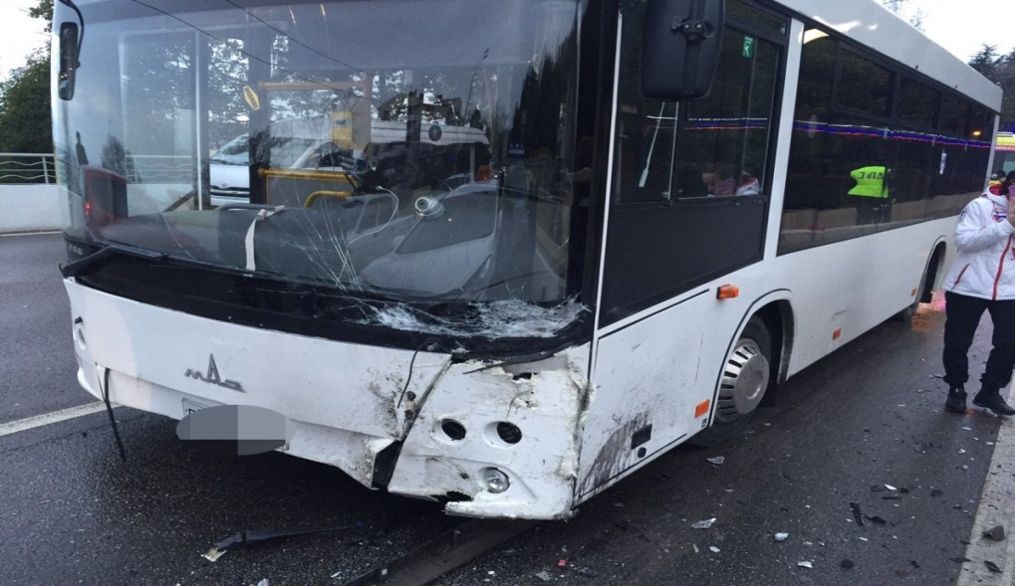
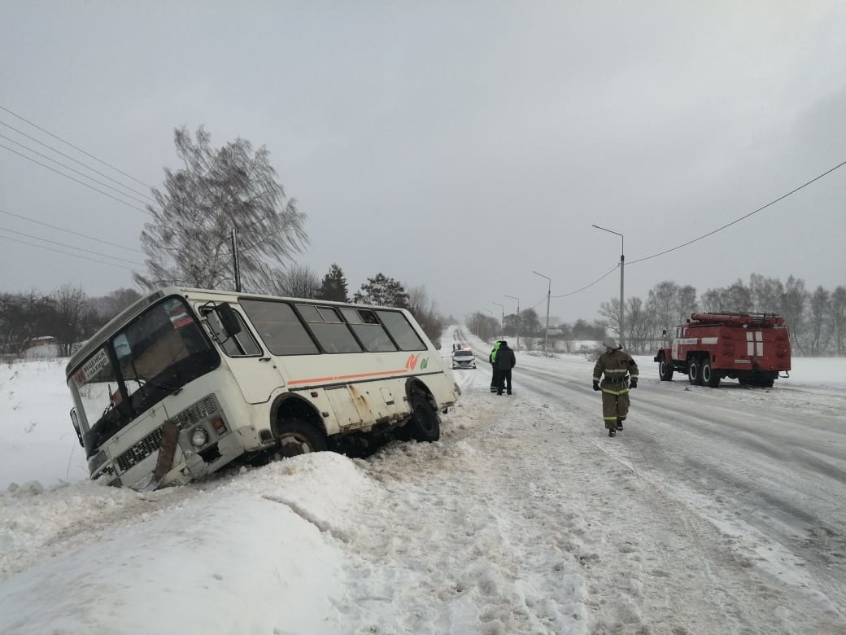
Федеральная служба по надзору в сфере транспорта
Аварийность на лицензионном транспорте
На подконтрольных Управлению территориях за 2022 год по вине лицензиатов зарегистрировано 32 ДТП, в которых 2 человека погибло и 39 человек пострадало.
В сравнении с АППГ- 2021 года показателей аварийности составляет:
- по количеству ДТП – 19, рост (+ 13)
- по количеству погибших - 2 (не изменилось)
- по количеству пострадавших - 42 снижение (- 3).

Slide 23
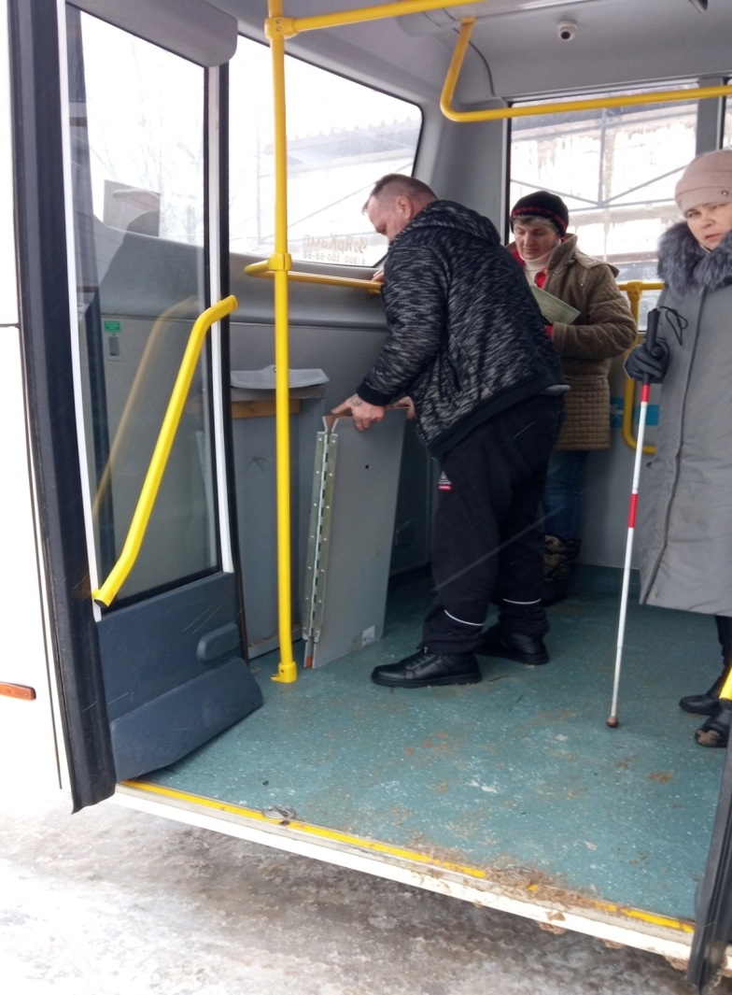
Федеральная служба по надзору в сфере транспорта
Обеспечение условий доступности для пассажиров из числа инвалидов транспортных средств автомобильного транспорта и городского наземного электрического транспорта, автовокзалов, автостанций
и предоставляемых услуг
С 1 марта 2022 г. приказом Минтранса России от 20.09.2021 № 321 утвержден «Порядок обеспечения условий доступности для пассажиров из числа инвалидов объектов транспортной инфраструктуры и услуг автомобильного транспорта и городского наземного электрического транспорта, а также оказания им при этом необходимой помощи».

Slide 24
Федеральная служба по надзору в сфере транспорта
Обеспечение условий доступности для пассажиров из числа инвалидов транспортных средств автомобильного транспорта и городского наземного электрического транспорта, автовокзалов, автостанций
и предоставляемых услуг
Наименование подразделения | Наименование показателя
 | Количество проверенных ТС | Количество выданных предписаний | Количество выданных предостережений | Составлено протоколов по ст. 9.13 КоАП РФ
Территориальное подразделение в Вологодской области | 220 | 0 | 0 | 12
ТОГАДН по Новгородской области | 433 | 1 | 0 | 11
Территориальное подразделение в Псковской области | 719 | 0 | 1 | 14
Северо-Восточное МУГАДН | 1372 | 1 | 1 | 37

Slide 25
Федеральная служба по надзору в сфере транспорта
Обеспечение условий доступности для пассажиров из числа инвалидов транспортных средств автомобильного транспорта и городского наземного электрического транспорта, автовокзалов, автостанций
и предоставляемых услуг
К основным нарушениям, выявленным в ходе проведённых контрольных (надзорных) мероприятий следует отнести не соблюдение требований п. 6 статьи 21.1 Федерального закона от 08.11.2007 № 259-ФЗ «Устав автомобильного транспорта и городского наземного электрического транспорта», подпункта 6 пункта 4 приказа Минтранса РФ от 20.09.2021 № 321 «Об утверждении Порядка обеспечения условий доступности для пассажиров из числа инвалидов объектов транспортной инфраструктуры и услуг автомобильного транспорта и городского наземного электрического транспорта, а также оказания им при этом необходимой помощи», а именно:
1. Транспортные средства не оснащены надписями, иной текстовой и графической информацией, выполненной крупным шрифтом, в том числе с применением рельефно-точечного шрифта Брайля при оказании услуг по перевозке пассажиров и иных лиц автобусами.
2. Не разработаны и утверждены паспорта доступности для пассажиров из числа инвалидов объектов, транспортных средств и предоставляемых услуг.

Slide 26
Федеральная служба по надзору в сфере транспорта
Меры административной ответственности по результатам
контрольно-надзорных мероприятий
Наименование показателя | Территориальное подразделение в Вологодской области | ТОГАДН по Новгородской области | Территориальное подразделение в Псковской области | Северо-Восточное МУГАДН
Вынесено постановлений всего, в т.ч. | 2775 | 5246 | 9670 | 17691
- судами | 117 | 108 | 102 | 327
- по статьям прямого действия | 2658 | 5138 | 9568 | 17364
Наложено штрафов (тыс. руб.) всего, в т.ч. | 38588,2 | 40676,5 | 64674,2 | 143938,9
- судами | 4527,0 | 2742,5 | 1444 | 8713,5
- по статьям прямого действия | 34061,2 | 37934,0 | 63230,2 | 135225,4
Сумма взысканных штрафов (тыс. руб.) всего, в т.ч. | 21491,8 | 22252,8 | 46962,8 | 90707,4
- судами | 370,0 | 1574,2 | 0 | 1944,2
- по статьям прямого действия | 21121,8 | 20678,6 | 46962,8 | 88763,2

Slide 27
Федеральная служба по надзору в сфере транспорта
Мероприятия по профилактике нарушений обязательных требований.
Наименование показателя | Территориальное подразделение в Вологодской области | ТОГАДН по Новгородской области | Территориальное подразделение в Псковской области | Северо-Восточное МУГАДН
Проведено информирований | 10966 | 8066 | 11874 | 30906
Объявлено предостережений | 2286 | 1120 | 1223 | 4629
Проведено консультирований | 1801 | 2580 | 2553 | 6934
Проведено профилактических визитов | 191 | 144 | 144 | 479
Проведено наблюдений за соблюдением обязательных требований (мониторинг безопасности) | 1722 | 1352 | 1532 | 4606

Slide 28
Федеральная служба по надзору в сфере транспорта
1. Разъяснение новых требований нормативных правовых актов. 2. Разъяснение неоднозначных или неясных для подконтрольных лиц обязательных требований, в том числе в силу пробелов или коллизий в нормативных правовых актах 3.Необходимые для реализации новых требований нормативных правовых актов организационные, технические и иные мероприятия. 4. Результаты административного и судебного ривания го оспаривания решений, действий (бездействия) органа государственного контроля (надзора) и его должностных лиц.

Slide 29
Федеральная служба
по надзору в сфере транспорта
ПУБЛИЧНЫЕ СЛУШАНИЯ ПРАВОПРИМЕНИТЕЛЬНОЙ ПРАКТИКИ СЕВЕРО-ВОСТОЧНОГО МУГАДН
ЗА IV КВАРТАЛ 2022 ГОДА ЗАВЕРШЕНЫ
СПАСИБО ЗА ВНИМАНИЕ!

